Slide 1
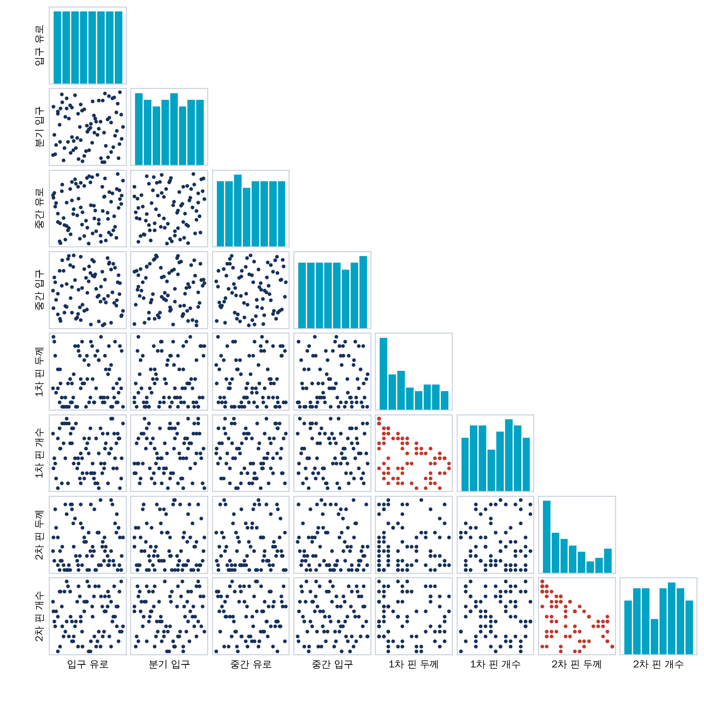
03
실험계획법 기반 자동해석 및 데이터 확보
활성 변수 실험계획 — OLHD (최적라틴방격법)
실험계획 요약
8
80
3
활성 변수
실험점 (10 × 변수 8)
고정 변수
DOE 기법 선정
방식 | 판정
격자 전수탐색 | ✕ 변수 8개 × 5수준만 해도 5⁸ = 39만 회
무작위 샘플링 | ✕ 점이 한쪽에 몰리고 빈 영역 발생
최적라틴방격법 (OLHD) | ○ 80점으로 설계공간을 고르게 채움
OLHD: 각 변수 범위를 80구간으로 나눠 구간마다 한 점씩, 점 사이 거리를 최대로 배치
오른쪽 그래프 읽는 법
점 하나 = 해석 1회, 칸마다 변수 두 개를 짝지어 본 분포
대각선 막대 = 변수 하나만 봤을 때 범위를 고르게 썼는지
빨간 칸(핀 개수 × 두께)이 깎인 것은 핀 갭(≥ 2 mm) 제약 때문
Notes:
선별에서 남은 활성 변수 8개로 최적라틴방격법(OLHD) 80점을 해석했습니다. 오른쪽은 80점을 변수 두 개씩 짝지어 그린 것으로, 점 하나가 해석 한 번입니다. 대부분의 칸에서 점이 고르게 퍼져 있어 설계공간을 빈틈없이 덮었고, 핀 개수와 두께 칸만 핀 갭 제약 때문에 만들 수 있는 영역에만 점이 있습니다.

